Slide 1
معادلة خط الانحدار البسيط

Slide 2
اهداف المحاضرة
بنهاية المحاضرة يكون الطالب قادر على:
تعريف معادلة خط الانحدار البسيط.
حساب معادلة خط الانحدار البسيط.
تعريف العلاقة بين معامل ارتباط بيرسون و معادلة خط الانحدار البسيط.
حساب وتفسير معامل التحديد.

Slide 3

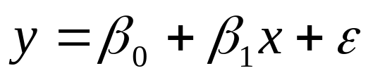




معادلة خط الانحدار البسيط
نجد ان معادلة خط الانحدار بين متغيرين هي:
حيث ان
المتغير المستقل
المتغير التابع
متغير الخطأ ويتبع التوزيع الطبيعي بوسط حسابي صفر
وتباين

Slide 4
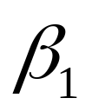
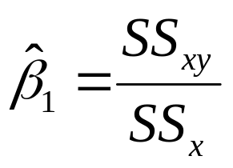

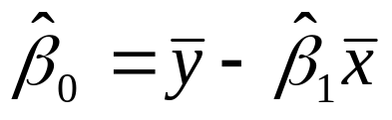
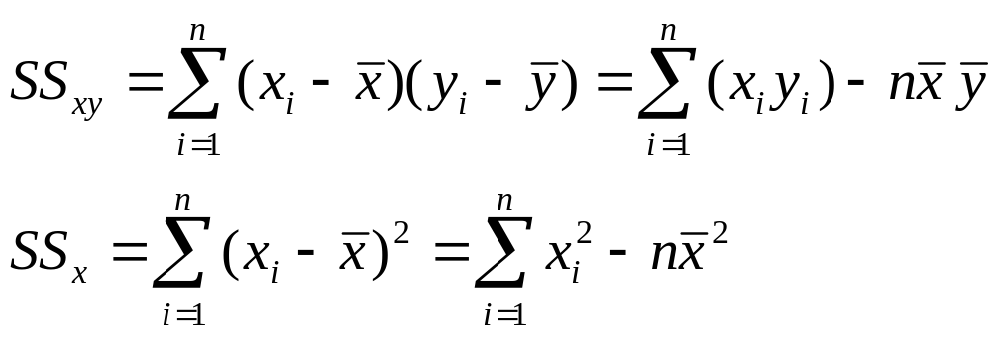
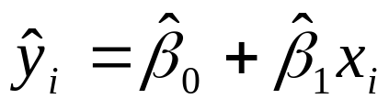
معادلة خط الانحدار البسيط
استخدمت طريقة المربعات الصغرى لتقدير ميل خط الانحدار ومقطعه . ونجد ان
حيث ان:
فتكون معادلة الانحدار هي:

Slide 5


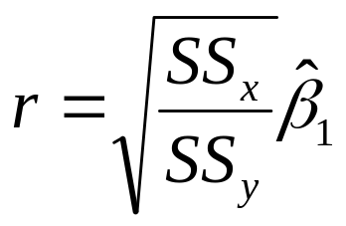
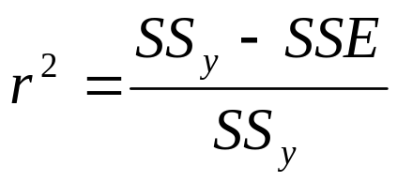
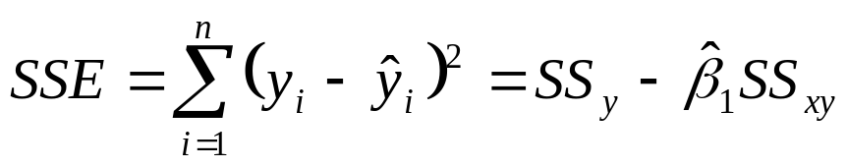
معادلة خط الانحدار البسيط
هناك علاقة بين معامل الارتباط وميل خط الانحدار هي:
ويمكن استنباط العلاقة
ويعرف بمعامل التحديد ويعطي القوة التفسيرية للمتغير المستقل.
حيث ان
ويسمى مجموع مربع الخطأ

Slide 6
معادلة خط الانحدار البسيط
مثال (1):
اوجدي معادلة خط الانحدار البسيط.
اوجدي معامل الارتباط.
اوجدي معامل التحديد.
فسري هذه النتائج.
Y | X
3 | 2
7 | 6
2 | 3
8 | 5
5 | 4

Slide 7
معادلة خط الانحدار البسيط
حل المثال (1): حساب الوسط الحسابي للمتغيرين X و Y
Y | X
3 | 2
7 | 6
2 | 3
8 | 5
5 | 4
25 | 20
Notes:
v

Slide 8
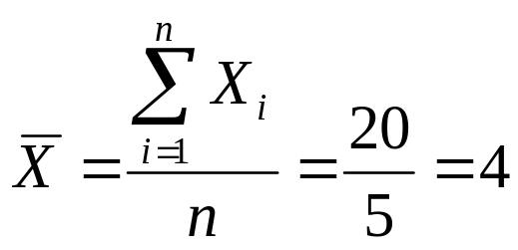
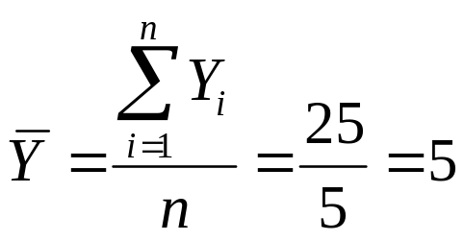
معادلة خط الانحدار البسيط
حل المثال (1): اولا يتم حساب الوسط الحسابي لكلٍ من X و Y

Slide 9
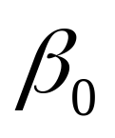
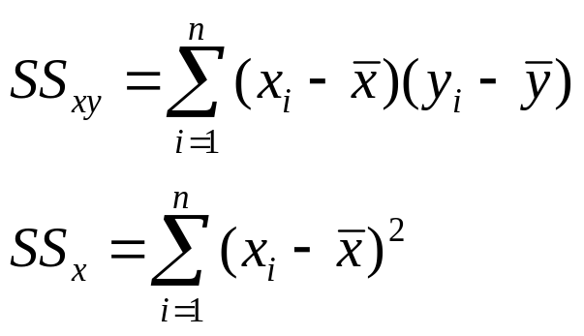
معادلة خط الانحدار البسيط
حل المثال (1): لحساب و نقوم بحساب مايلي

Slide 10
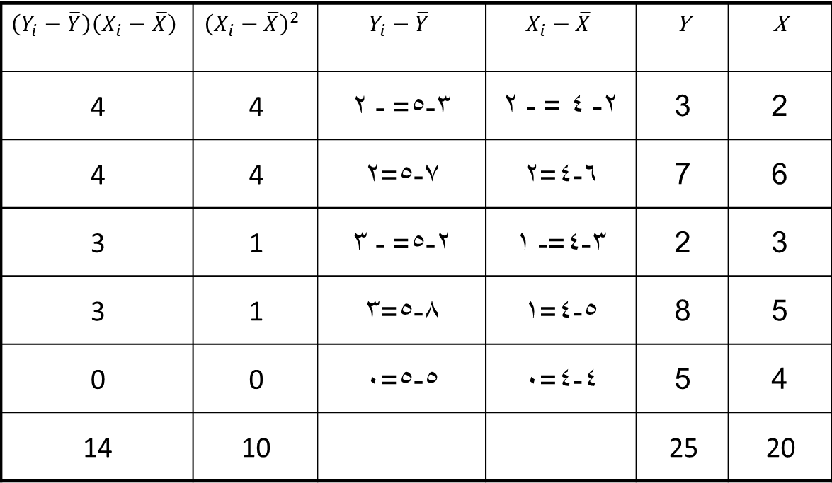
معادلة خط الانحدار البسيط
حل المثال (1): لحساب و يتم حساب ما يلي
$$\left(Y_{i}−\overline{Y}\right)\left(X_{i}−\overline{X}\right)$$ | $${\left(X_{i}−\overline{X}\right)}^{2}$$ | $$Y_{i}−\overline{Y}$$ | $$X_{i}−\overline{X}$$ | Y | X
4 | 4 | 3-5= - 2 | 2- 4 = - 2 | 3 | 2
4 | 4 | 7-5=2 | 6-4=2 | 7 | 6
3 | 1 | 2-5= - 3 | 3-4=- 1 | 2 | 3
3 | 1 | 8-5=3 | 5-4=1 | 8 | 5
0 | 0 | 5-5=0 | 4-4=0 | 5 | 4
14 | 10 |  |  | 25 | 20
Notes:
v

Slide 11
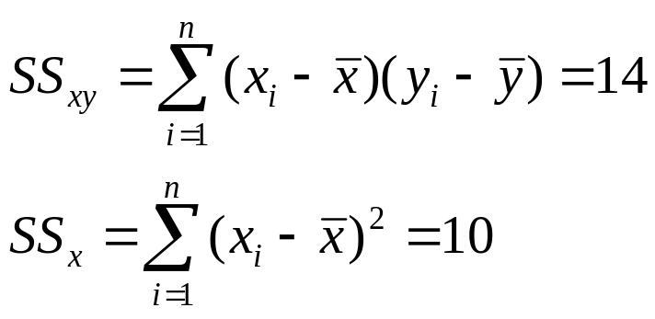
معادلة خط الانحدار البسيط
حل المثال (1): لحساب و نقوم بحساب مايلي

Slide 12
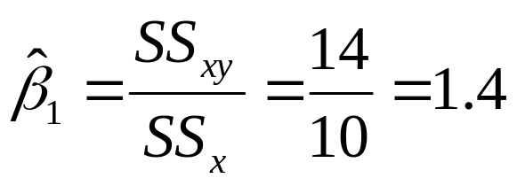
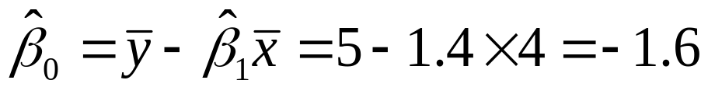
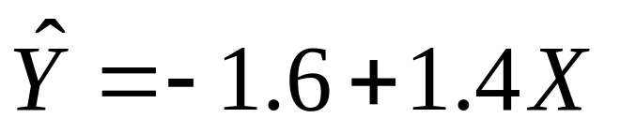
معادلة خط الانحدار البسيط
حل المثال (1): معادلة خط الانحدار هي

Slide 13
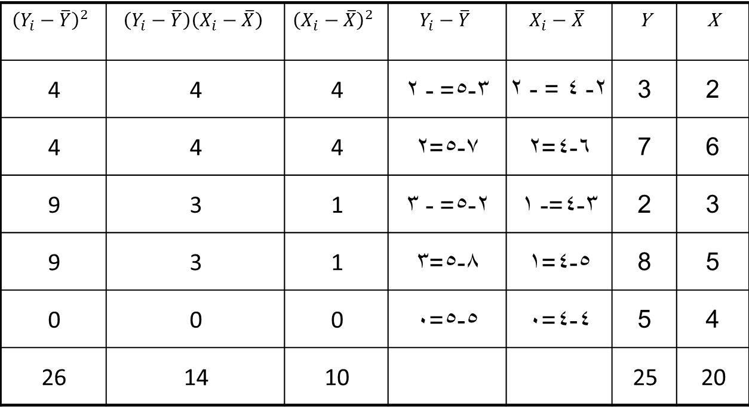

معادلة خط الانحدار البسيط
حل المثال (1): لحساب معامل ارتباط بيرسون يتم حساب
$${\left(Y_{i}−\overline{Y}\right)}^{2}$$
$${\left(Y_{i}−\overline{Y}\right)}^{2}$$ | $$\left(Y_{i}−\overline{Y}\right)\left(X_{i}−\overline{X}\right)$$ | $${\left(X_{i}−\overline{X}\right)}^{2}$$ | $$Y_{i}−\overline{Y}$$ | $$X_{i}−\overline{X}$$ | Y | X
4 | 4 | 4 | 3-5= - 2 | 2- 4 = - 2 | 3 | 2
4 | 4 | 4 | 7-5=2 | 6-4=2 | 7 | 6
9 | 3 | 1 | 2-5= - 3 | 3-4=- 1 | 2 | 3
9 | 3 | 1 | 8-5=3 | 5-4=1 | 8 | 5
0 | 0 | 0 | 5-5=0 | 4-4=0 | 5 | 4
26 | 14 | 10 |  |  | 25 | 20

Slide 14
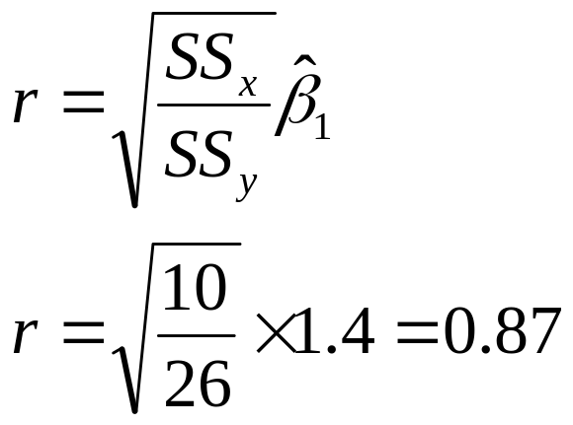
معادلة خط الانحدار البسيط
حل المثال (1): معامل ارتباط بيرسون هو

Slide 15

معادلة خط الانحدار البسيط
حل المثال (1): معامل التحديد هو

Slide 16
معادلة خط الانحدار البسيط
حل المثال (1):
تفسير معامل ارتباط بيرسون:
هناك ارتباط خطي طردي قوي بين X و Y
تفسير معامل التحديد:
المتغير المستقل X يفسر 0.76 أي 76% من التغيرات في المتغير التابع Y.

Slide 17
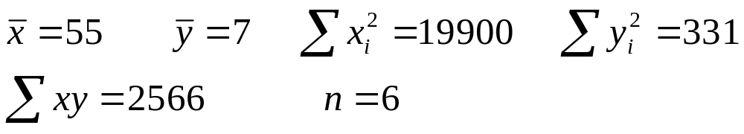
معادلة خط الانحدار البسيط
مثال (2): اذا كان
اوجدي معادلة خط الانحدار البسيط.
اوجدي معامل الارتباط.
اوجدي معامل التحديد.
فسري هذه النتائج.

Slide 18
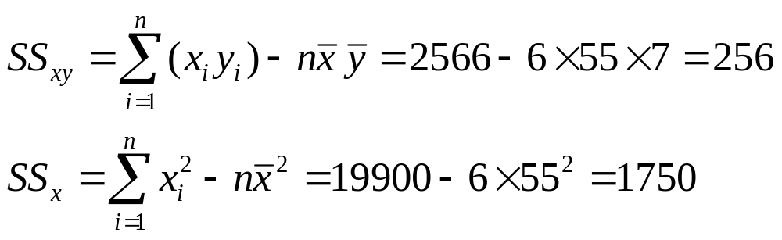
معادلة خط الانحدار البسيط
حل المثال (2): لحساب و نقوم بحساب مايلي

Slide 19
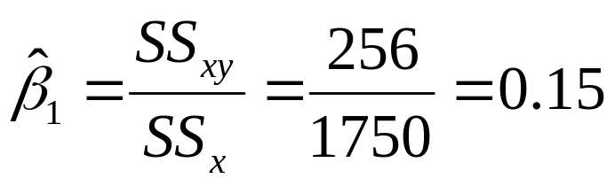
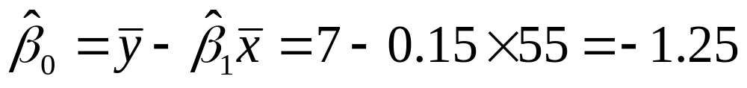
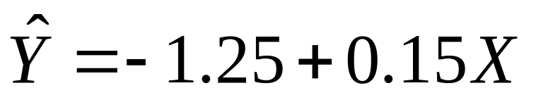
معادلة خط الانحدار البسيط
حل المثال (2): معادلة خط الانحدار هي

Slide 20
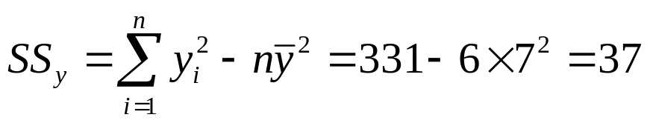
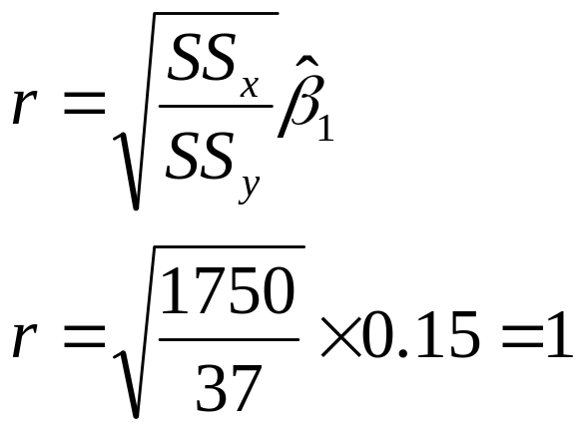
معادلة خط الانحدار البسيط
حل المثال (2): معامل ارتباط بيرسون هو

Slide 21

معادلة خط الانحدار البسيط
حل المثال (2): معامل التحديد هو

Slide 22
معادلة خط الانحدار البسيط
حل المثال (2):
تفسير معامل ارتباط بيرسون:
هناك ارتباط خطي طردي تام بين X و Y
تفسير معامل التحديد:
المتغير المستقل X يفسر كل التغيرات في المتغير التابع Y.

